Slide 1
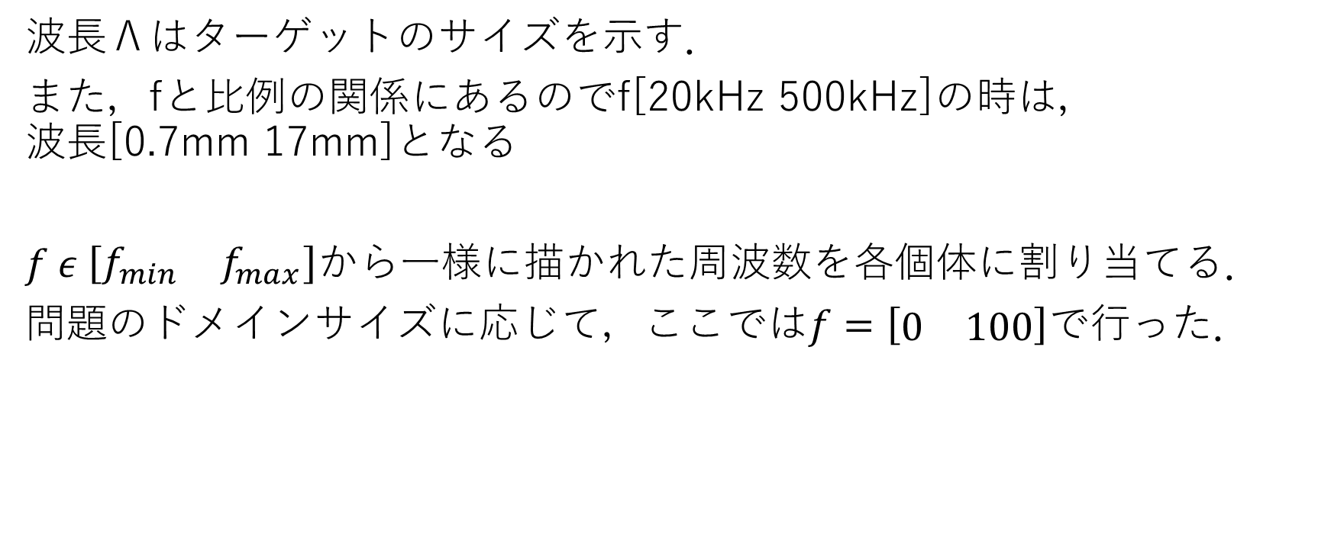
Λの意味
波長Λはターゲットのサイズを示す．
また，fと比例の関係にあるのでf[20kHz 500kHz]の時は， 波長[0.7mm 17mm]となる
$f ε \left[\begin{matrix}f_{min} & f_{max}\end{matrix}\right]から$一様に描かれた周波数を各個体に割り当てる．
問題のドメインサイズに応じて，ここでは$f=\left[\begin{matrix}0 & 100\end{matrix}\right]$で行った．

Slide 2
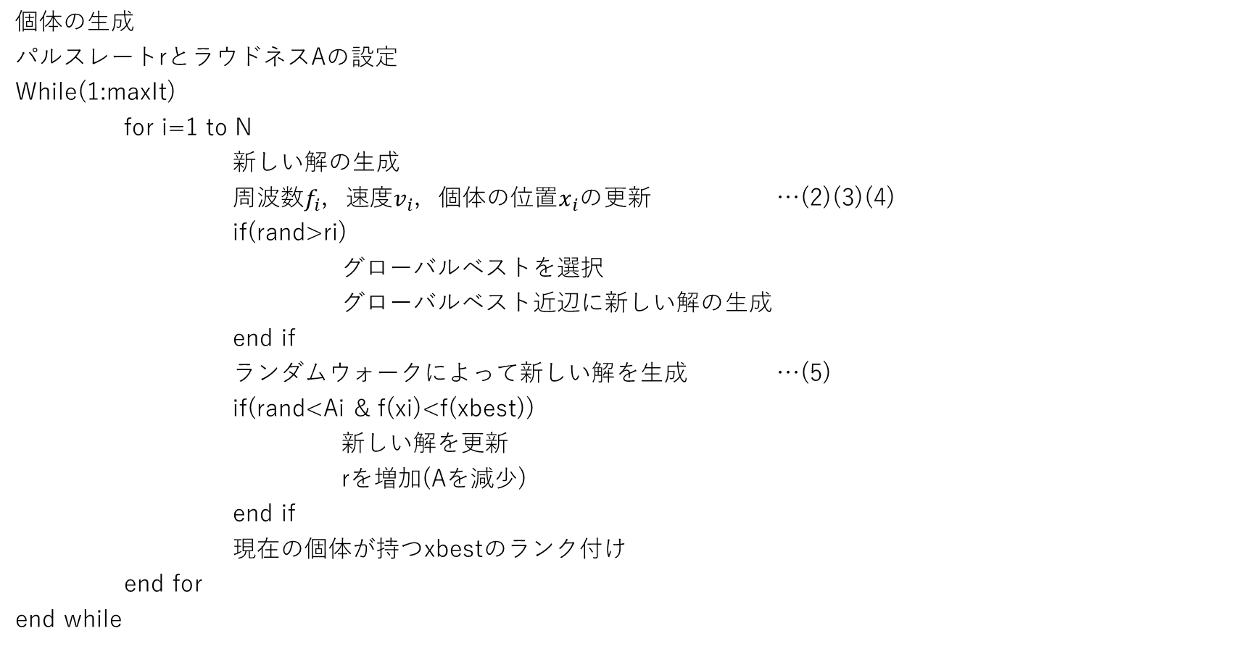
アルゴリズムの仕組み
個体の生成
パルスレートrとラウドネスAの設定
While(1:maxIt)
for i=1 to N
新しい解の生成
周波数$f_{i}，$速度$v_{i}$，個体$の位置x_{i}の$更新 …(2)(3)(4)
if(rand>ri)
グローバルベストを選択
グローバルベスト近辺に新しい解の生成
end if
ランダムウォークによって新しい解を生成 …(5)
if(rand<Ai & f(xi)<f(xbest))
新しい解を更新
rを増加(Aを減少)
end if
現在の個体が持つxbestのランク付け
end for
end while

Slide 3
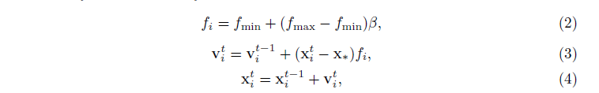
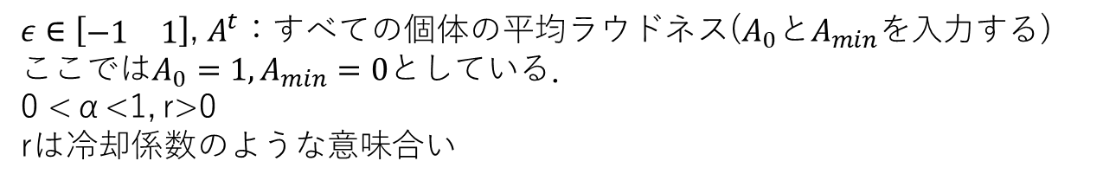
$ε∈\left[\begin{matrix}−1 & 1\end{matrix}\right]$, $A^{t}：$すべての個体の平均ラウドネス($A_{0}とA_{min}を$入力する)
ここでは$A_{0}=1, A_{min}=0としている．$
0 <α<1, r>0
rは冷却係数のような意味合い

Slide 4
従来手法の結果
全体の平均±標準偏差(成功率)

Slide 5
Aとrの決め方
シミュレーションではα=r=0.9
ラウドネスAとエミッションrは，新しい解が更新された場合に変わる．

